Slide 1
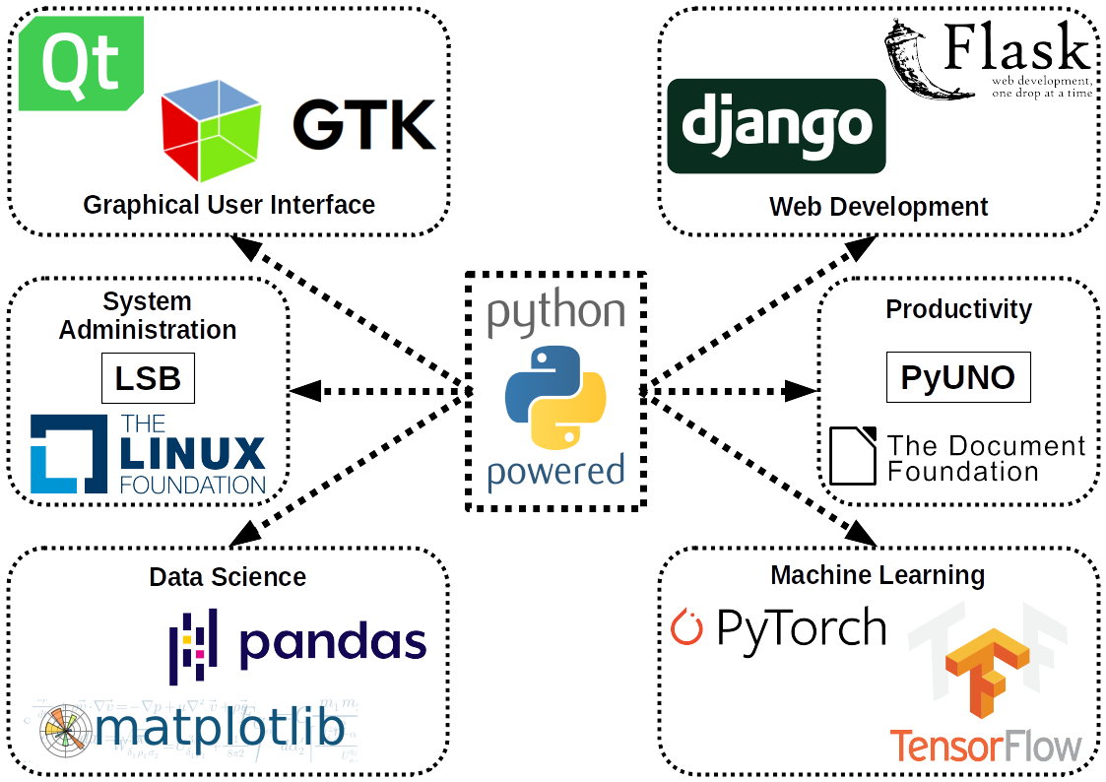

Slide 2
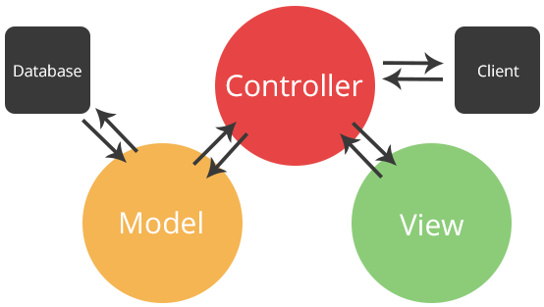
2
Framework
Веб-фреймворк — это каркас для написания веб-приложений. Он определяет структуру, задаёт правила и предоставляет необходимый набор инструментов для разработки.
Архитектура веб-фреймворков
MVC — Модель, Представление и Контроллер (Model-View-Controller) — три составляющих каждого веб-фреймворка.
Один блок отвечает за данные приложения, другой отвечает за внешний вид, а третий контролирует работу приложения.
Покупку бутерброда можно описать через MVC:
Модель: кухня, на которой повар делает сэндвич.
Представление: готовый бутерброд, который вы с удовольствием едите.
Контроллер: продавец или бармен, который принимает заказ и передаёт его на кухню.

Slide 3

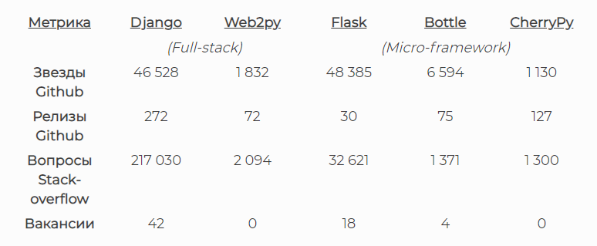
3
FLASK
Flask — фреймворк для создания веб-приложений на языке программирования Python.
Относится к категории микрофреймворков — минималистичных каркасов веб-приложений, сознательно предоставляющих лишь самые базовые возможности.
Flask documentation
https://flask.palletsprojects.com/en/2.0.x/ - original
https://flask-russian-docs.readthedocs.io/ru/latest/quickstart.html - russian

Slide 4
4
Installation
1. Create a project folder and a venv folder within
MacOS/Linux
Windows
$ mkdir myproject
$ cd myproject
$ python3 -m venv venv
> mkdir myproject
> cd myproject
> py -3 -m venv venv
2. Activate the environment
$ source .venv/bin/activate
> .venv\Scripts\activate
3. Install Flask
$ pip install Flask

Slide 5
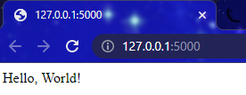
5
A Minimal Application
from flask import Flask
app = Flask(__name__)
@app.route("/")
def hello_world():
return “Hello, World!”
if __name__ == '__main__':
app.run()
1. Импортируем класс Flask
2. Cоздаём экземпляр класса. Первый аргумент - имя модуля или пакета приложения.
3. Используем декоратор route(), чтобы сказать Flask, какой из URL должен запускать нашу функцию.
4. Функция возвращает сообщение, которое мы хотим отобразить в браузере пользователя.
5. Для запуска локального сервера используем функцию run().
Save as hello.py and run.
Debug mode
$ python hello.py
* Running on http://127.0.0.1:5000/
В режиме отладки сервер перезагрузит сам себя при изменении кода
app.run(debug=True)
Опциональные атрибуты app.run(..)
(browser)
host, port, debug, options

Slide 6

6
Routing
@app.route("/")
def index():
return “Index Page”
@app.route("/hello")
def hello():
return “Hello, World!”
Современные веб-приложения используют «красивые» URL.
Декоратор route() используется для привязки функции к URL.
Variable Rules
@app.route('/hello/<name>')
def hello_name(name):
return "Hello, {}".format(name)
Чтобы добавлять к адресу URL переменные части, можно эти части выделить как <variable_name>.
Подобные части передаются в вашу функцию в качестве аргумента.

Slide 7



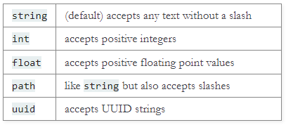
7
Variable Rules
@app.route('/blog/<int:post_id>')
def show_blog(post_id):
# show the blog with the given id, the id is an integer
return "Blog Number: {}".format(post_id)
@app.route('/rev/<float:rev_number>')
def revision(rev_number):
# show the revision version, the rev is an float
return "Revision number: {}".format(rev_number)
@app.route('/path/<path:my_path>')
def my_path_to(my_path):
# show the subpath after /path/
return "My path: {}".format(my_path)
Converter types: string, int, float, path, uuid

Slide 8


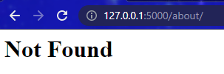
8
Unique URLs / Redirection Behavior
@app.route('/projects/')
def projects():
return 'The project page'
! Есть разница в использовании “/” в определении URL !
В первом случае URL имеет завершающую часть projects/ со слэшем в конце.
В данном случае, при доступе к URL без слэша, Flask перенаправит к каноническому URL с завершающим слэшем.
@app.route(‘/about')
def about():
return 'The about page'
Во втором случае, URL определен без косой черты.
Доступ к URL с завершающей косой чертой будет приводить к появлению ошибки 404 «Not Found».

Slide 9
9
URL Building / Redirects
from flask import Flask, redirect, url_for
Генерация URL
@app.route('/admin')
def hello_admin():
return “Hello Admin”
@app.route('/guest/<guest>')
def hello_guest(guest):
return “Hello {} as Guest”.format(guest)
@app.route('/user/<name>')
def hello_user(name):
if name == “admin”:
return redirect(url_for(“hello_admin”))
else:
return redirect(url_for(“hello_guest”,
guest=name))
Для построения URL используется функция url_for().
Первый аргумента - имя функции.
Именованные аргументы – переменная часть для URL.
Перенаправления
Чтобы перенаправить пользователя в иную конечную точку, используйте функцию redirect().

Slide 10
10
HTTP Methods
HTTP-метод сообщает серверу, что хочет сделать клиент с запрашиваемой страницей.
GET
Браузер говорит серверу, чтобы он просто получил информацию, хранимую на этой странице, и отослал её. Возможно, это самый распространённый метод.
POST
Браузер говорит серверу, что он хочет сообщить этому URL некоторую новую информацию, и что сервер должен убедиться, что данные сохранены и сохранены в единожды.
PUT
Похоже на POST, только сервер может вызвать процедуру сохранения несколько раз, перезаписывая старые значения более одного раза.
HEAD
Браузер просит сервер получить информацию, но его интересует только заголовки, а не содержимое страницы.
DELETE
Удалить информацию, расположенную в указанном месте.
OPTIONS
Обеспечивает быстрый способ выяснения клиентом поддерживаемых для данного URL методов.
https://pythonru.com/biblioteki/kratkoe-rukovodstvo-po-biblioteke-python-requests

Slide 11
11
The Request Object
from flask import Flask, redirect, url_for, request
FORM
@app.route('/success/<name>')
def success(name):
return "Welcome, {}".format(name)
@app.route("/login", methods=["POST", "GET"])
def login():
if request.method == "POST":
user = request.form["name"]
return redirect(url_for("success", name=user))
else:
user = request.args.get("name")
return redirect(url_for("success", name=user))
Для доступа к данным формы (данным, которые передаются в запросах типа POST или PUT), используется атрибут form.
ARGS
Для доступа к параметрам, представленным в URL (?ключ=значение), используется атрибут args.
http://127.0.0.1:5000/login?name=shlom41k
Объект запроса:
https://flask-russian-docs.readthedocs.io/ru/latest/api.html#flask.request

Slide 12
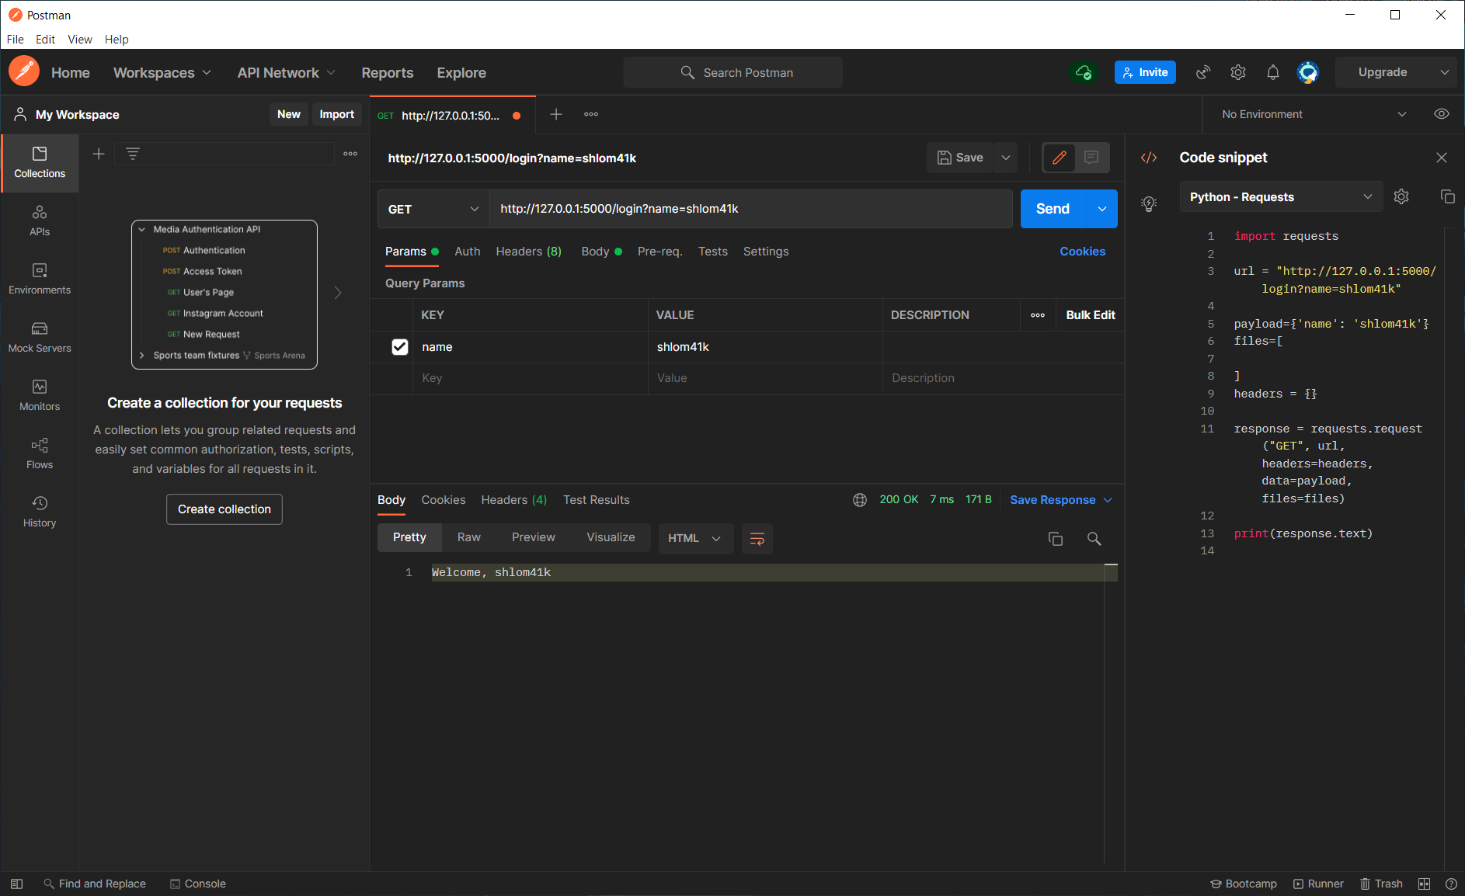
12
Postman
Postman — это HTTP-клиент для тестирования API. HTTP-клиенты тестируют отправку запросов с клиента на сервер и получение ответа от сервера.
С помощью Postman можно:
составлять и отправлять HTTP-запросы к API;
менять параметры запросов (например ключи авторизации и URL);
добавлять при вызове API контрольные точки (фиксацию момента передачи данных) и т.д.
Download: https://www.postman.com/downloads/
About Postman: https://blog.skillfactory.ru/glossary/postman/

Slide 13
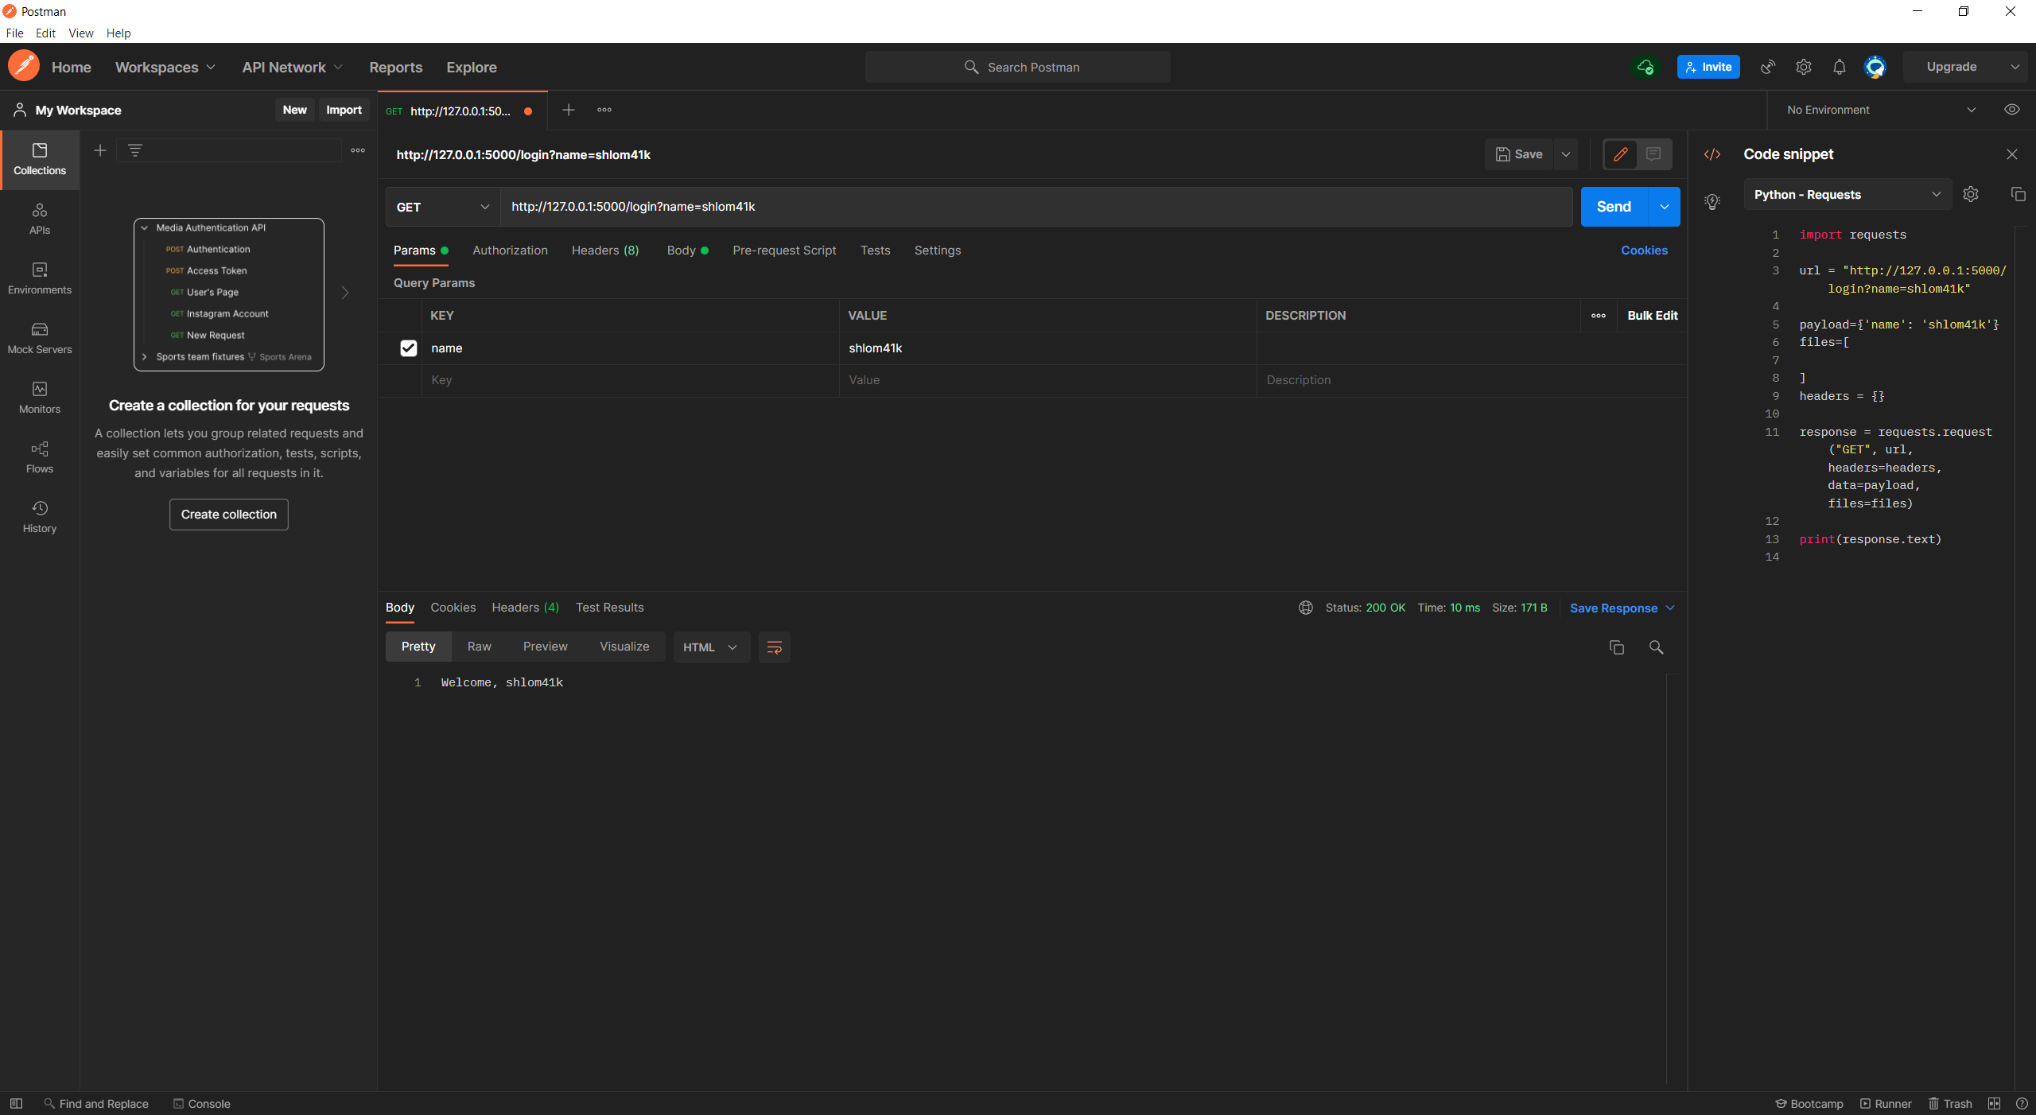
13
Postman - GET

Slide 14
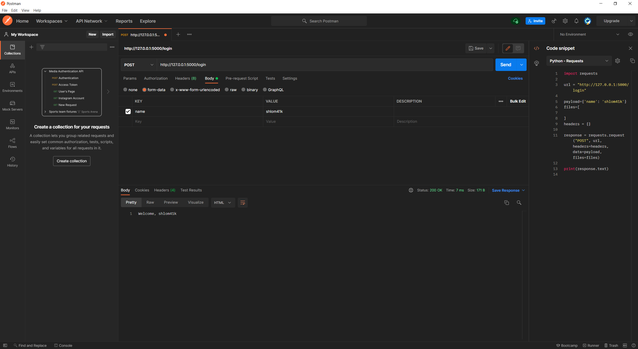
14
Postman - POST

Slide 15

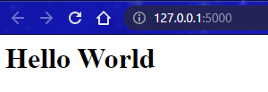
15
Rendering Templates
from flask import Flask
app = Flask(__name__)
@app.route('/')
def index():
return “<html><body><h1>Hello World</h1></body></html>”
If __name__ == “__main__”:
app.run(debug=True)
(browser)

Slide 16
16
Rendering Templates
application.py
index.html
from flask import Flask, render_template
app = Flask(__name__) @app.route('/') def index(): return render_template('index.html') if __name__ == '__main__': app.run(debug=True)
<!DOCTYPE html> <html lang="en"> <head> <meta charset="UTF-8"> <title>FlaskApp</title> </head> <body> <h1>Hello World!</h1> <h2>Welcome to FlaskApp!</h2> </body> </html>
Для визуализации шаблона используется метод render_template().
Package
Module
/application
/__init__.py
/templates
/index.html
Flask будет искать шаблоны в папке templates
/application.py
/templates
/index.html
app = Flask(__name__, template_folder="templates")

Slide 17

17
Rendering Templates. Передача параметров на шаблон
hello.py
hello.html
from flask import Flask, render_template app = Flask(__name__, template_folder="templates") @app.route('/hello/<user_name>') def hello(user_name): return render_template('hello.html', name=user_name) if __name__ == '__main__': app.run(debug=True)
<!DOCTYPE html> <html lang="en"> <meta charset="UTF-8"> {{name}} <body> </body> </html>
(browser)
Необходимо указать имя шаблона, а также переменные в виде именованных аргументов, которые вы хотите передать движку обработки шаблонов
https://pythonru.com/uroki/7-osnovy-shablonizatora-jinja

Slide 18
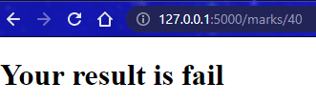
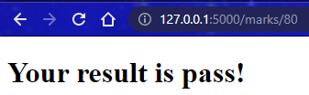
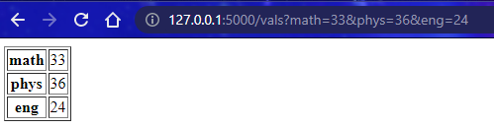
18
Rendering Templates. Конструкции в шаблонах
marks.html
subj.html
<!DOCTYPE html> <html> <body> {% if marks > 50 %} <h1> Your result is pass!</h1> {% else %} <h1>Your result is fail</h1> {% endif %} </body> </html>
<!DOCTYPE html> <html> <body> <table border = 1> {% for key, value in result.items() %} <tr> <th> {{ key }} </th> <td> {{ value }} </td> </tr> {% endfor %} </table> </body> </html>

Slide 19
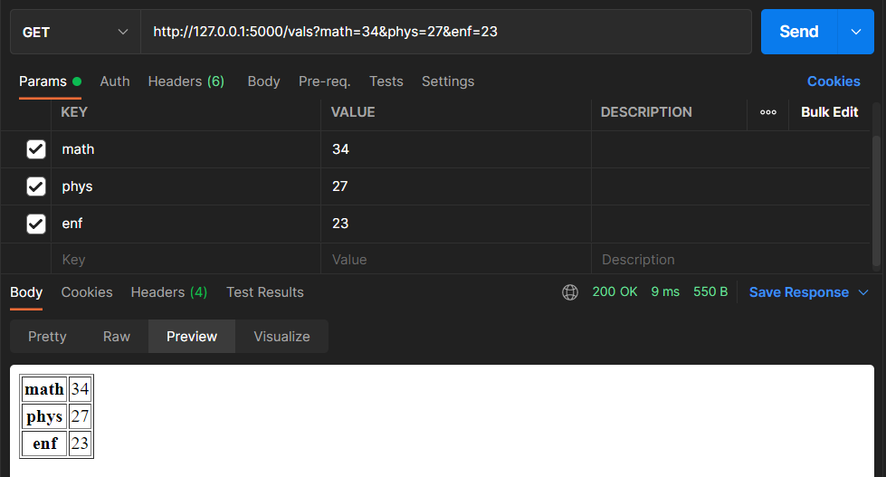
19
Rendering Templates. Конструкции в шаблонах
constr.py
from flask import Flask, render_template, request app = Flask(__name__) @app.route('/marks/<marks>') def mark(marks): return render_template('marks.html', marks=int(marks)) @app.route('/vals') def vals(): vals = request.args return render_template('subj.html', result=vals) if __name__ == '__main__': app.run(debug=True)
(postman)
(browser)

Slide 20
20
Rendering Templates. Отправка данных на шаблон
marks.html
<!DOCTYPE html> <html> <body> <form action = "http://localhost:5000/result" method = "POST"> <p>Name <input type = "text" name = "Name" /></p> <p>Physics <input type = "text" name = "Physics" /></p> <p>Chemistry <input type = "text" name = “Chemistry" /></p> <p>Maths <input type ="text" name = "Mathematics" /></p> <p><input type = "submit" value = "submit" /></p> </form> </body> </html>

Slide 21
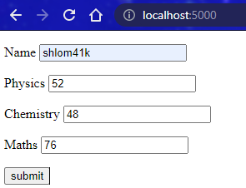
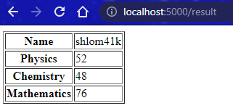
21
Rendering Templates. Отправка данных на шаблон
to_template.py
(browser)
from flask import Flask, render_template, request app = Flask(__name__) @app.route('/') def student(): return render_template('student.html') @app.route('/result', methods=['POST', 'GET']) def result(): if request.method == 'POST': result = request.form return render_template("subj.html", result=result) if __name__ == '__main__': app.run(debug=True)

Slide 22
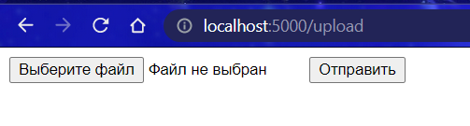
22
File Uploads
upload.html
<!DOCTYPE html> <html lang="en"> <body> <form action = "http://localhost:5000/uploader" method = "POST" enctype = "multipart/form-data"> <input type = «File" name = "file" /> <input type = "submit"/> </form> </body> </html>
(browser)
В HTML-форме необходимо установить атрибут enctype="multipart/form-data", в противном случае браузер не передаст файл.

Slide 23
23
File Uploads
file_to_server.py
from flask import Flask, render_template, request from werkzeug.utils import secure_filename app = Flask(__name__) @app.route('/upload') def upload_file(): return render_template('upload.html') @app.route('/uploader', methods=['GET', 'POST']) def uploader_file(): if request.method == 'POST': f = request.files['file'] f.save(secure_filename(f.filename)) return 'File uploaded successfully' if __name__ == '__main__': app.run(debug=True)
Загруженные на сервер файлы сохраняются в памяти в словаре files.
Они ведут себя так же, как стандартный объект Python file, однако имеют метод save(), который позволяет сохранить файл внутрь файловой системы сервера.
Чтобы использовать имя файла на клиентской стороне для сохранения файла на сервере, используется функция secure_filename() из модуля werkzeug.utils

Slide 24
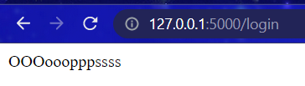
24
Errors
error_404.py
from flask import Flask, abort app = Flask(__name__) @app.route('/') def index(): return "Hello" @app.route('/login') def login(): abort(401) # abort(404) # This is never executed return "bla-bla-bla" if __name__ == '__main__': app.run(debug=True)
Чтобы преждевременно прервать запрос с кодом ошибки, используется функция abort()
(browser)
Если необходимо видоизменить страницу с ошибкой, используется декоратор errorhandler()
@app.errorhandler(404) def not_found(error): return "OOOooopppssss", 404
(browser)
default=200

Slide 25
25
Sessions
sessions.py
from flask import Flask, session, redirect, url_for, escape, request app = Flask(__name__) app.secret_key = 'A0Zr98j/3yX R~XHH!jmN]LWX/,?RT' @app.route('/') def index(): if 'username' in session: return 'Logged in as %s' % escape(session['username']) return 'You are not logged in' @app.route('/login', methods=['GET', 'POST']) def login(): if request.method == 'POST': session['username'] = request.form['username'] return redirect(url_for('index')) return ''' <form action="" method="post"> <p><input type=text name=username> <p><input type=submit value=Login> </form> '''
@app.route('/logout') def logout(): session.pop('username', None) return redirect(url_for('index')) if __name__ == '__main__': app.run(debug=True)
session позволяет сохранять от одного запроса к другому информацию, специфичную для пользователя.
В случае использования сессий необходимо установить значение этого секретного ключа
import secrets
secrets.token_hex()
import os
os.urandom(24)

